Slide 1
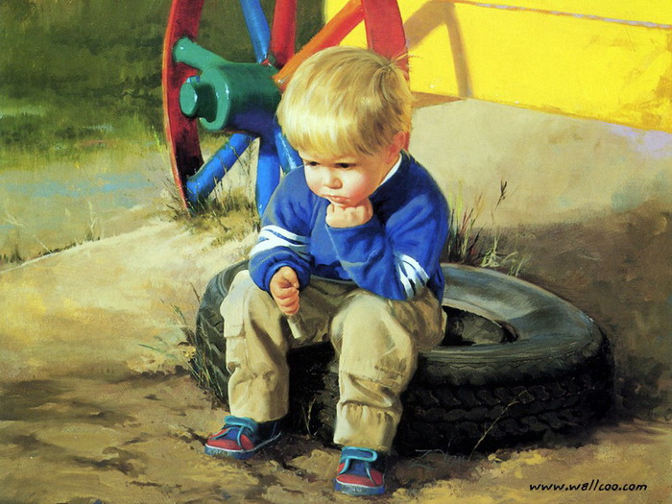
Изучение комбинаторики, теории вероятностей, теории множеств в рамках программы внеурочной деятельности

Slide 2
Тематическое планирование
№ | Тема | Количество часов
1 | Введение в теорию множеств | 6
2 | Введение в комбинаторику | 9
3 | Введение в теорию вероятностей | 9
4 | Введение в математическую статистику | 7
5 | Повторение | 2

Slide 3
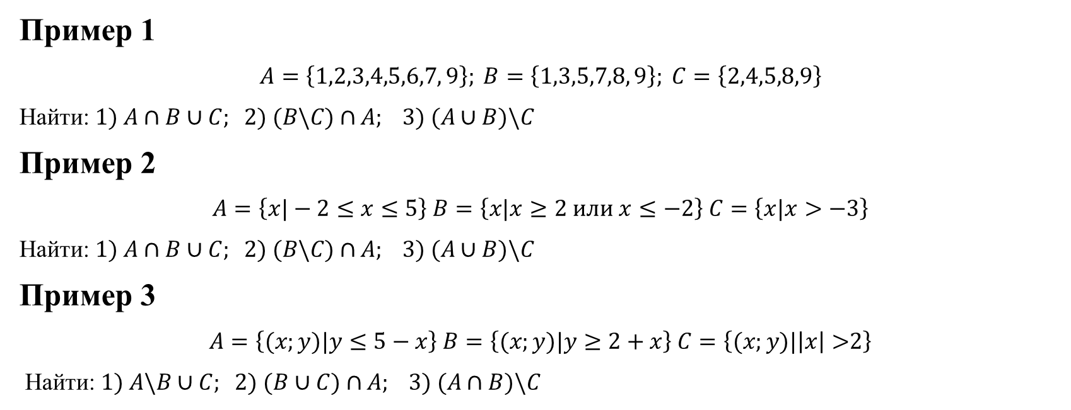
Введение в теорию множеств
Пример 1
$$A=\left\{1,2,3,4,5,6,7,\left.9\right\}\right.; B=\left\{1,3,5,7,\right.8,\left.9\right\}; C=\left\{2,4,5,8,\right.\left.9\right\}$$
Найти: $1) A∩B∪C; 2) (B\backslash C)∩A; 3) (A∪B)\backslash C$
Пример 2
$$A=\left\{\left.x|−2≤x≤5\right\}\right. B=\left\{x|\right.\left.x≥2 или x≤−2\right\} C=\left\{x|x>−\right.\left.3\right\}$$
Найти: $1) A∩B∪C; 2) (B\backslash C)∩A; 3) (A∪B)\backslash C$
Пример 3
$$A=\left\{\left.(x;y)|y≤5−x\right\}\right. B=\left\{(x;y)|\right.\left.y≥2+x\right\} C=\left\{(x;y)|\left|x\right|>\right.\left.2\right\}$$
Найти: $1) A\backslash B∪C; 2) (B∪C)∩A; 3) (A∩B)\backslash C$

Slide 4
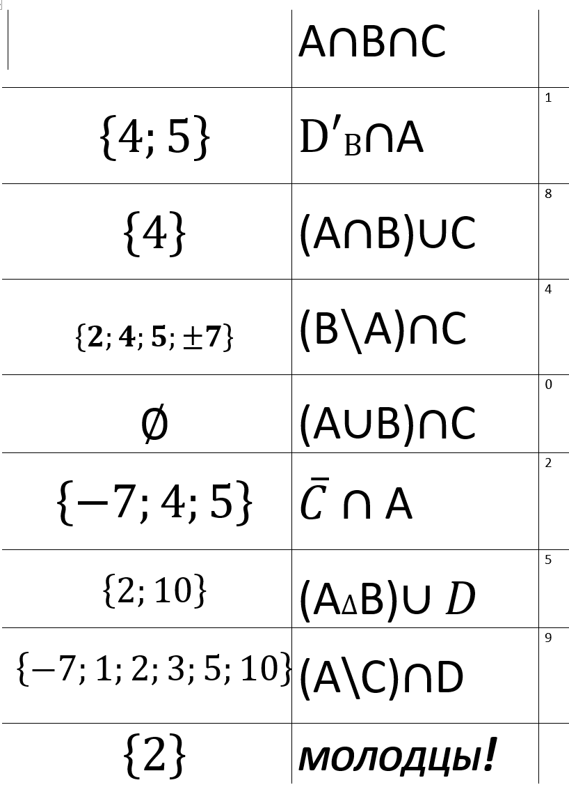
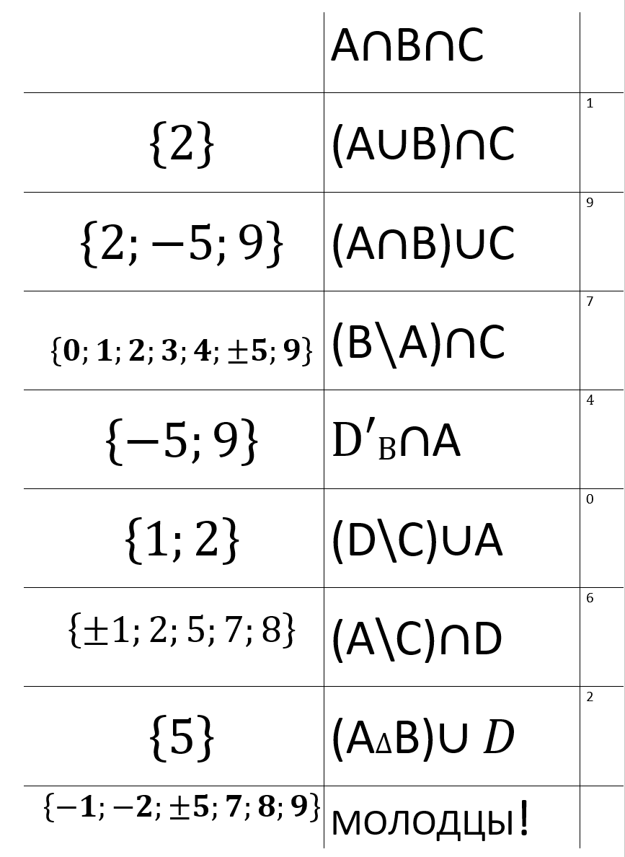
Домино

Slide 5
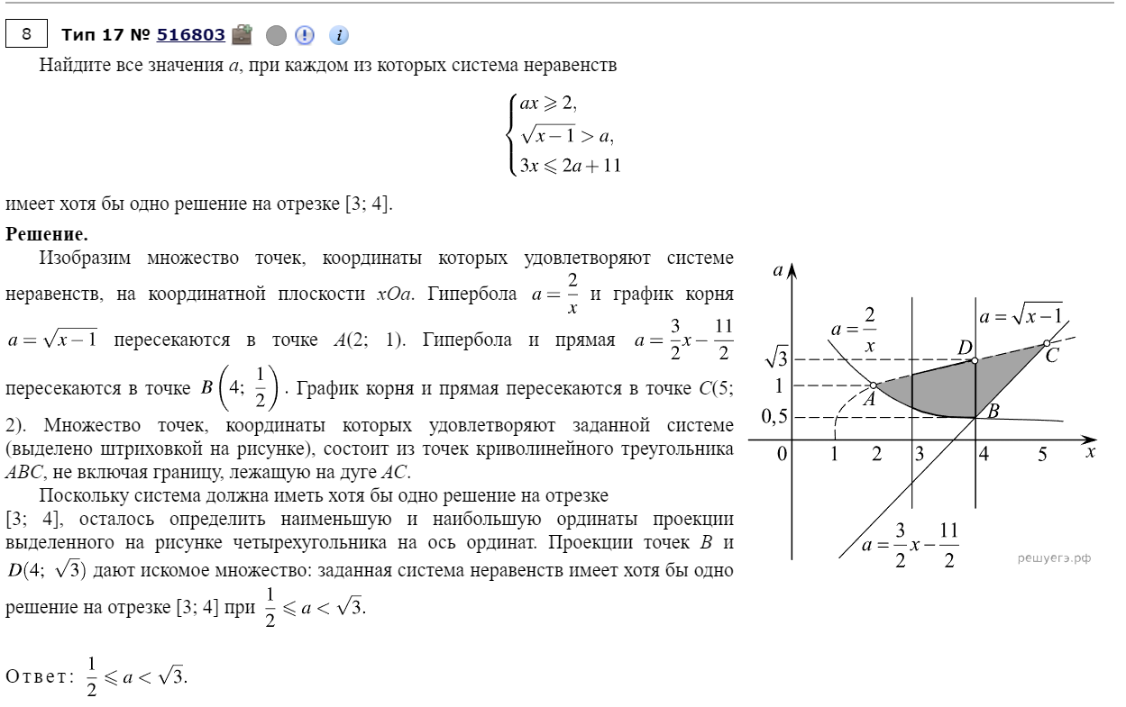
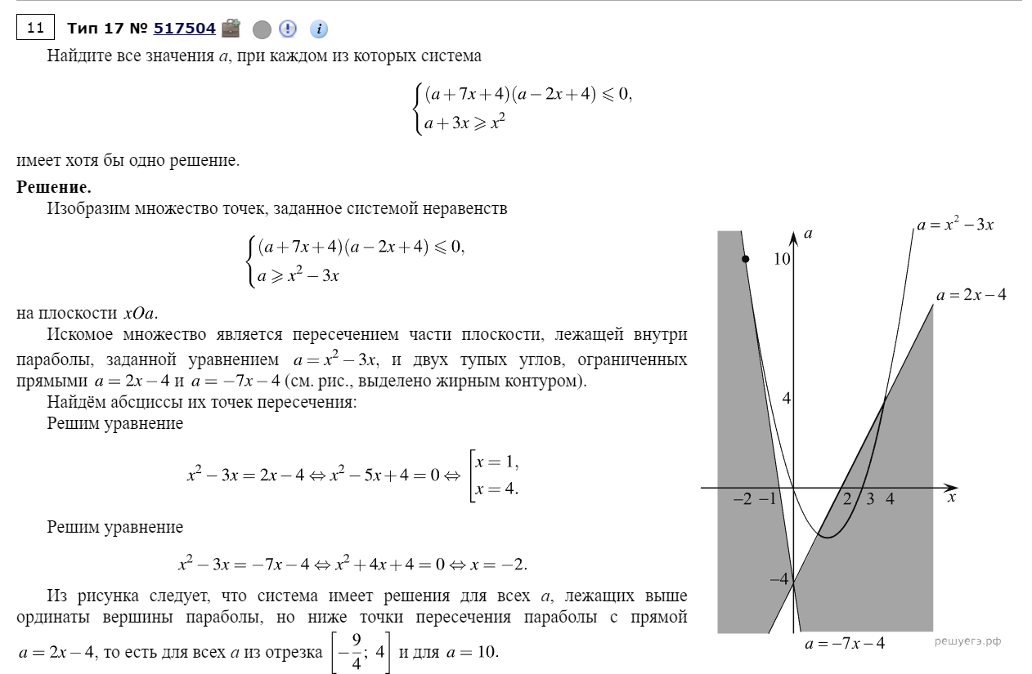
ЕГЭ профильный уровень 2017 год

Slide 6
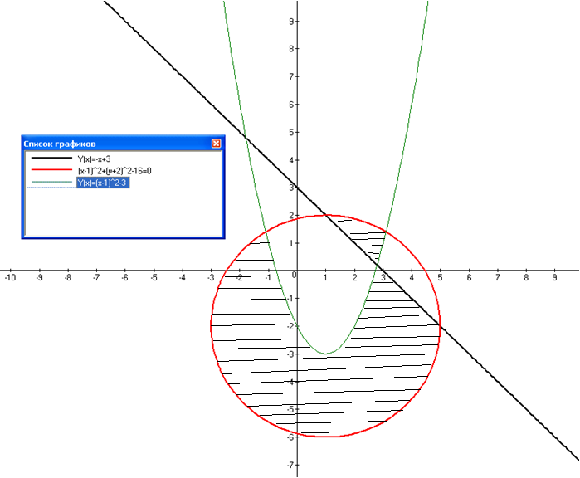
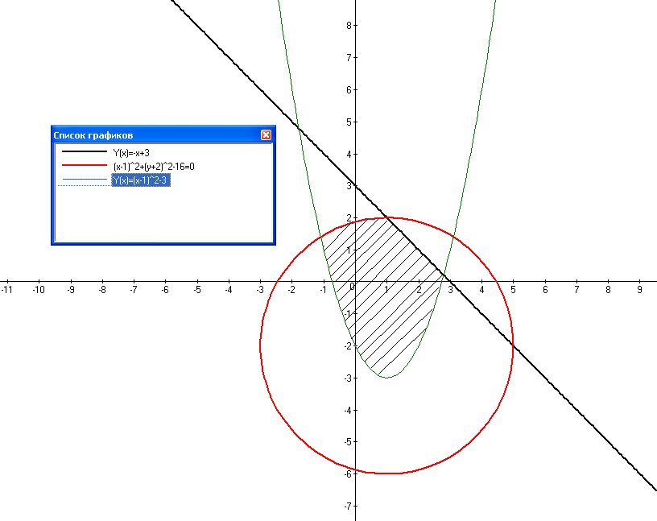
Задача по информатике 10 класс по теме: «Вложенное условие»
Записать условный оператор, определяющий принадлежность точки с координатами (x,y) заштрихованной области

Slide 7
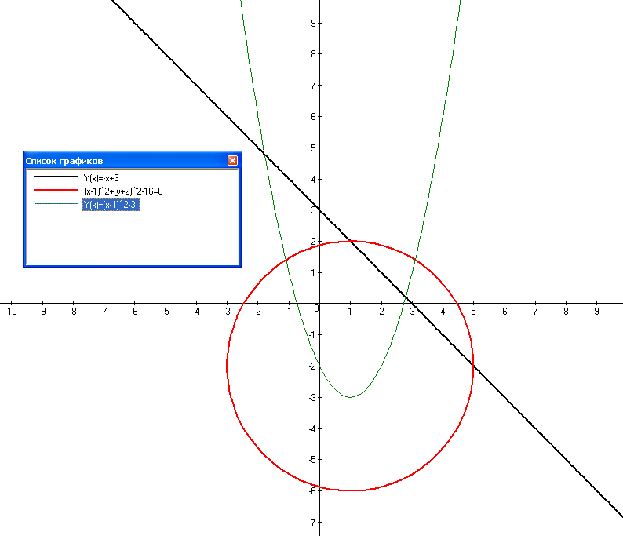
Обратная задача: Дана программа, которая вводит с клавиатуры координаты точки на плоскости (x,y- действительные числа) и определяет принадлежность точки заштрихованной области.
#include <iostream>
using namespace std;
int main()
{
setlocale(0, "Russian");
float y,x;
cin >> x >> y;
if (y<-x+3)
if (y>(x-1)*(x-1)-3)
{
if (16<(x-1)*(x-1) +(y+2)*(y+2))
cout <<"точка принадлежит области";
else cout << "точка не принадлежит области";
}
cin.get(); cin.get();
return 0;
}
1.Для каких областей программа выведет сообщение «точка принадлежит области»?
Отметьте область вертикальной штриховкой.
2. Для каких областей программа не выведет никаких сообщений? Отметьте область горизонтальной штриховкой.

Slide 8
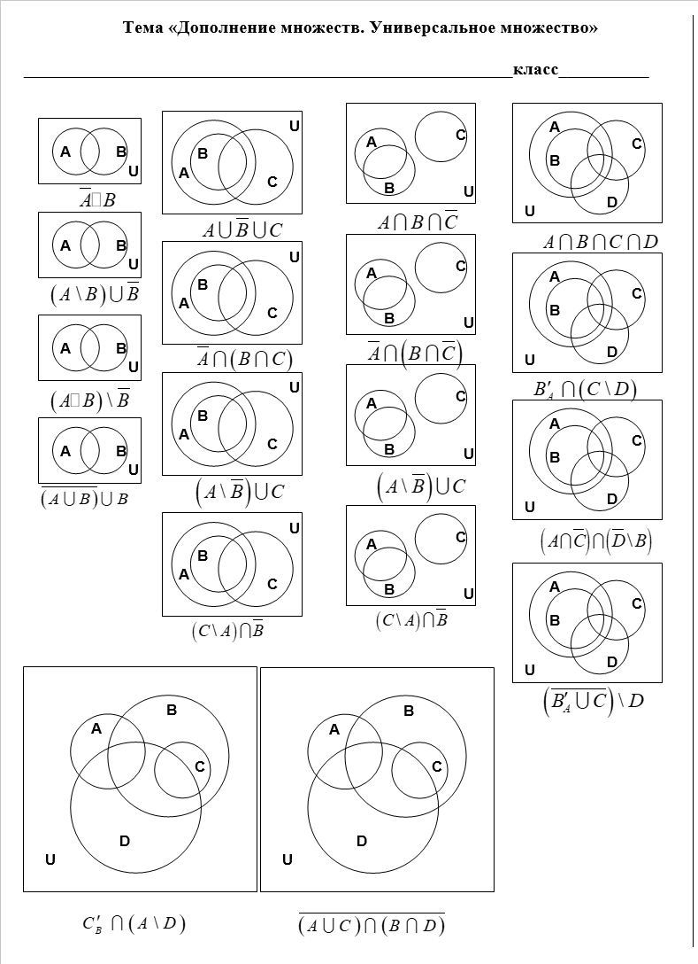
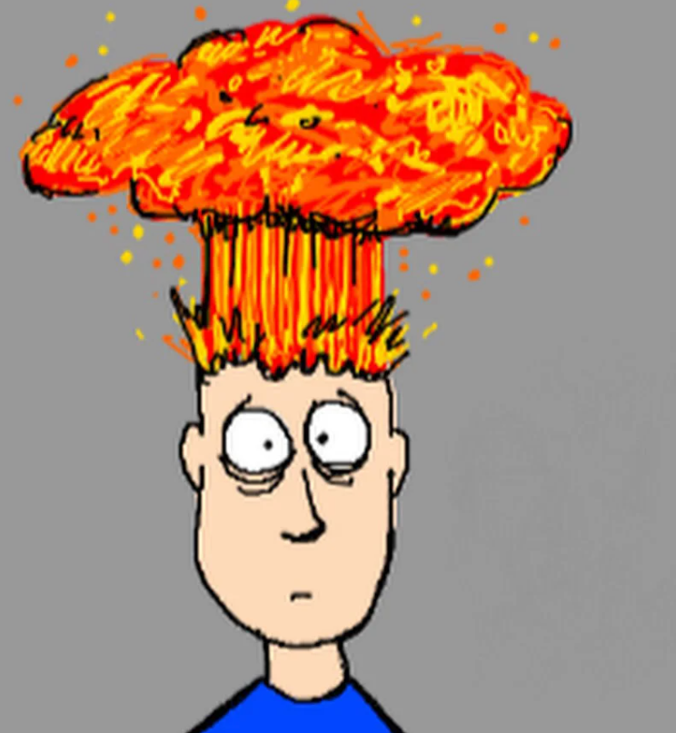
Отрабатываем действия над множествами на кругах Эйлера

Slide 9









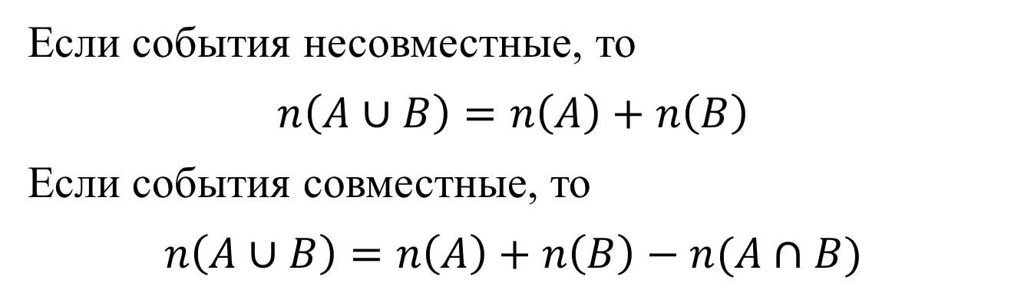
Включение, исключение
Процесс решения задачи представляет собой поиск выхода из затруднения или пути обхода препятствия, - это процесс достижения цели, которая первоначально не кажется доступной.
Д. Пойа
$$A$$
Если события несовместные, то
$$n\left(A∪B\right)=n\left(A\right)+n\left(B\right)$$
Если события совместные, то
$$n\left(A∪B\right)=n\left(A\right)+n\left(B\right)−n(A∩B)$$
$$A∩B$$
B

Slide 10
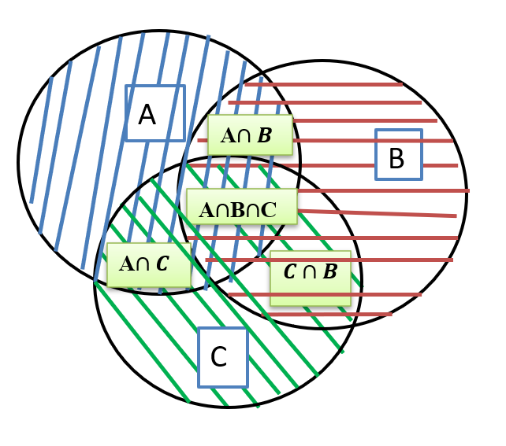
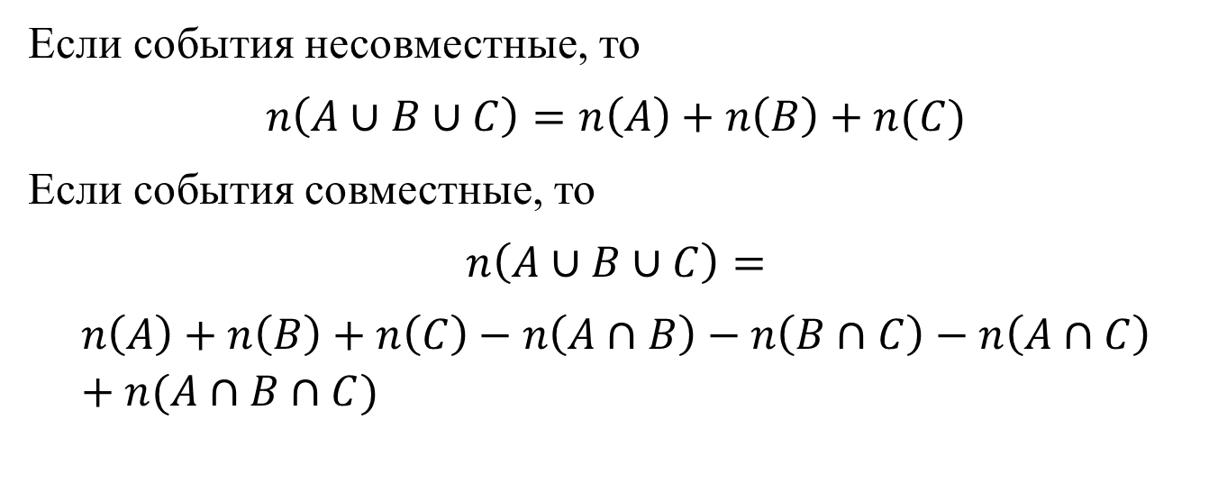
Включение, исключение
Если события несовместные, то
$$n\left(A∪B∪C\right)=n\left(A\right)+n\left(B\right)+n(C)$$
Если события совместные, то
$$n\left(A∪B∪C\right)=$$
$$n\left(A\right)+n\left(B\right)+n\left(C\right)−n\left(A∩B\right)−n\left(B∩C\right)−n\left(A∩C\right)+n(A∩B∩C)$$

Slide 11


Задачи по теме «Включение, исключение»
В классе 30 учащихся, 16 из них занимаются музыкой, 17 увлекаются футболом, а 10 занимаются и музыкой, и футболом. Есть ли в классе ученики равнодушные и к музыке, и к футболу, и если есть то сколько?
В олимпиаде по математике для 9-классников приняло участие 40 учащихся, им было предложено решить одну задачу по алгебре, одну по геометрии и одну по комбинаторики. По алгебре решили задачу 20 человек; по геометрии – 18 человек, а по комбинаторики – 18 человек, по алгебре и геометрии решили задачу 7 человек, по алгебре и комбинаторики – 8 человек, по геометрии и комбинаторики – 9 человек, ни одной задачи не решили 3 человека. Сколько учащихся решили 3 задачи? Сколько учащихся решили только две задачи? Сколько учащихся решили только одну задачу?
В одной из повестей Льюиса Кэррола (автора «Алисы в стране чудес», «Алисы в зазеркалье» и др.) – есть такая задача: «В ожесточенном бою 70 из 100 пиратов потеряли один глаз, 75 – одно ухо, 80 – одну руку и 85 одну ногу. Каково минимальное количество потерявших одновременно глаз, ухо, руку и ногу?»
В течение недели в кинотеатре шли три фильма A, B, C. Каждый из 40 школьников видел, либо все три фильма, либо один из трех. Фильм A видели 13 школьников, фильм B – 16 школьников, фильм C – 19 школьников. Сколько школьников видели только по одному фильму?

Slide 12
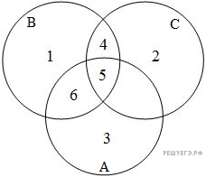
Задание ОГЭ 9 класс по информатике
В языке запросов поискового сервера для обозначения логической операции «ИЛИ» используется символ «|», а для логической операции «И» — символ «&».
В таблице приведены запросы и количество найденных по ним страниц некоторого сегмента сети Интернет.
Какое количество страниц (в тысячах) будет найдено по запросу Вега & Арктур ?
Считается, что все запросы выполнялись практически одновременно, так что набор страниц, содержащих все искомые слова, не изменялся за время выполнения запросов.
Решение.
Запрос | Найдено страниц (в тысячах)
Сириус & Вега | 260
Вега & (Сириус | Арктур) | 467
Сириус & Вега & Арктур | 131
Построим диаграмму Венна для данной задачи. Количество запросов в данной области будем обозначать N_{i}. Цель — найти N₅ + N₆. При этом круг 1 соответствует Веге, круг 2 — Сириусу, круг 3 — Арктуру.
Из таблицы находим, что:
N₅ + N₄ = 260
N₄ + N₅ + N₆ = 467
N₅ = 131
Тогда находим:
N₄ = 129
N₆ = 207
N₅ + N₆ = 131 + 207 = 338
Ответ: 338.

Slide 13
Задание ОГЭ 9 класс по информатике
В таблице приведены запросы и количество страниц, которые нашел поисковый сервер по этим запросам в некотором сегменте Интернета:
Запрос | Количество страниц (тыс.)
фрегат & эсминец | 500
фрегат | эсминец | 4500
эсминец | 2500
Сколько страниц (в тысячах) будет найдено по запросу фрегат?
Решение.
По формуле включений и исключений имеем:
m(фрегат | эсминец) = m(фрегат) + m(эсминец) − m(фрегат & эсминец) =
= m(фрегат) + 2500 − 500 = 4500.
Откуда получаем, что m(фрегат) = 4500 − 2500 + 500 = 2500.
Ответ: 2500

Slide 14
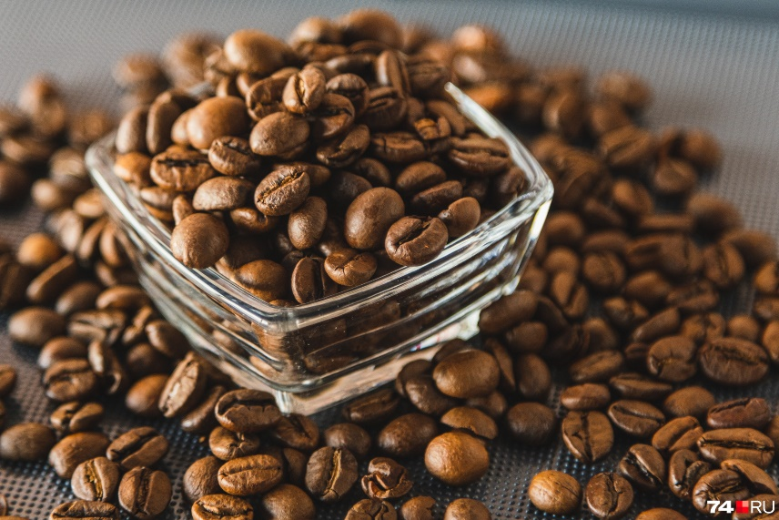
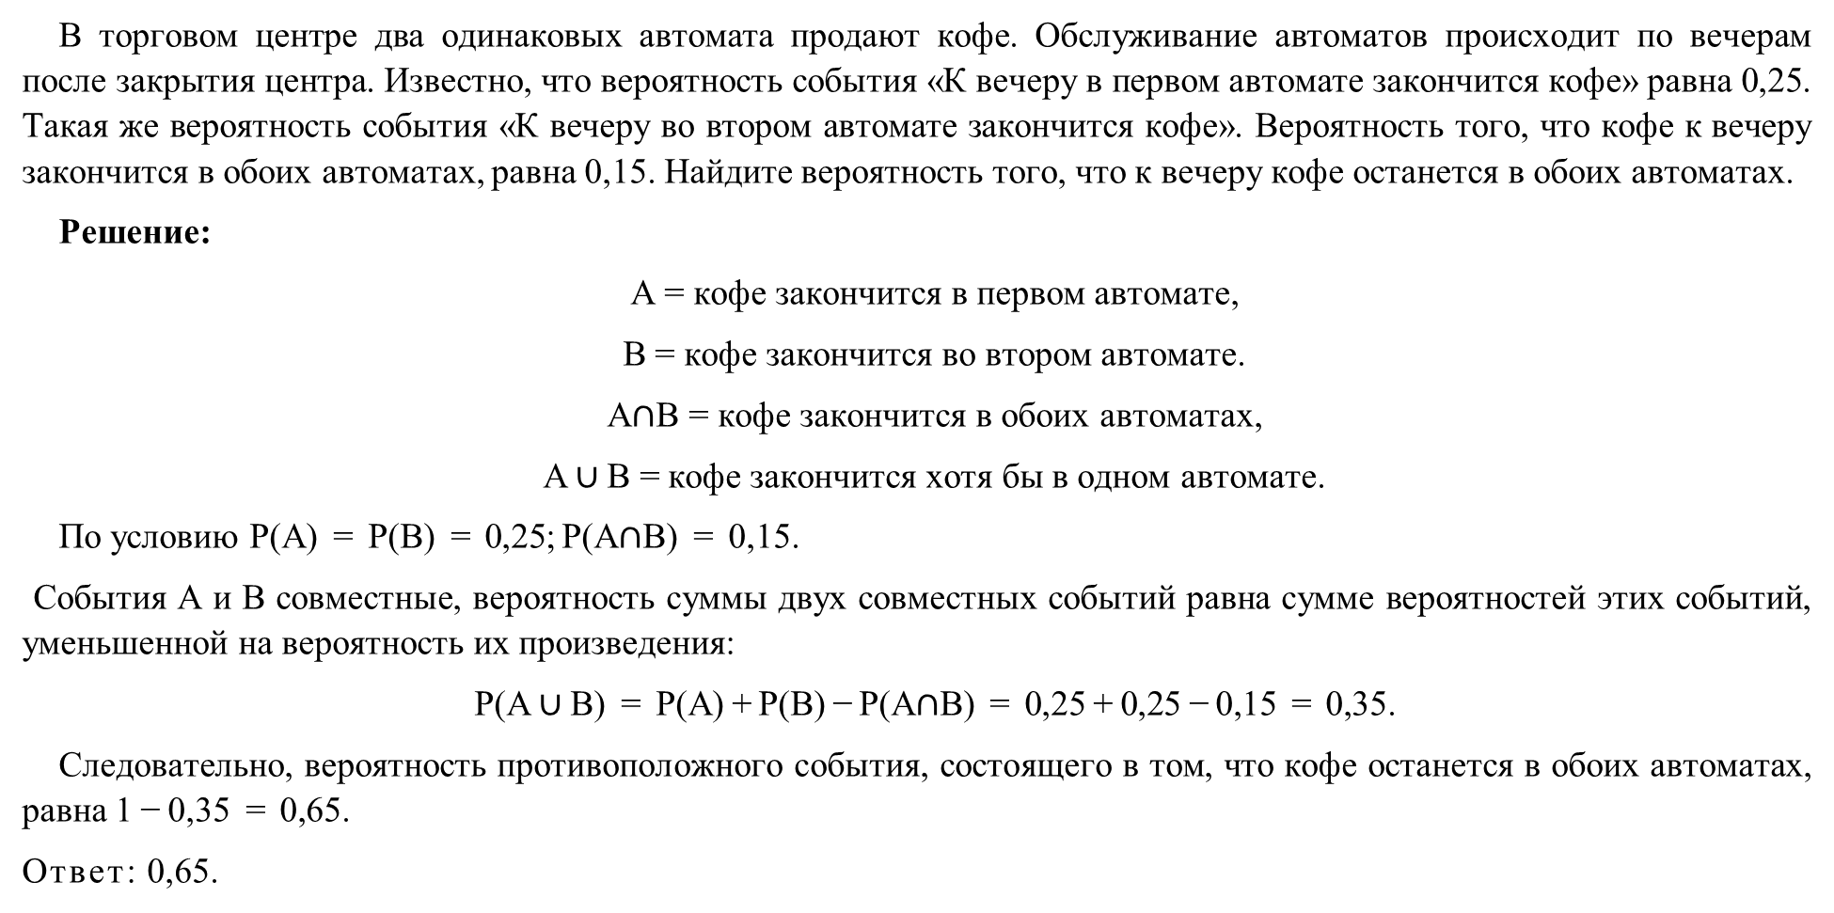
ЕГЭ профильный уровень
В торговом центре два одинаковых автомата продают кофе. Обслуживание автоматов происходит по вечерам после закрытия центра. Известно, что вероятность события «К вечеру в первом автомате закончится кофе» равна 0,25. Такая же вероятность события «К вечеру во втором автомате закончится кофе». Вероятность того, что кофе к вечеру закончится в обоих автоматах, равна 0,15. Найдите вероятность того, что к вечеру кофе останется в обоих автоматах.
Решение:
А = кофе закончится в первом автомате,
В = кофе закончится во втором автомате.
A$∩$B = кофе закончится в обоих автоматах,
A $∪$ B = кофе закончится хотя бы в одном автомате.
По условию P(A) = P(B) = 0,25; P(A$∩$B) = 0,15.
События A и B совместные, вероятность суммы двух совместных событий равна сумме вероятностей этих событий, уменьшенной на вероятность их произведения:
P(A $∪$ B) = P(A) + P(B) − P(A$∩$B) = 0,25 + 0,25 − 0,15 = 0,35.
Следовательно, вероятность противоположного события, состоящего в том, что кофе останется в обоих автоматах, равна 1 − 0,35 = 0,65.
Ответ: 0,65.

Slide 15

ЕГЭ профильный уровень
На экзамене по геометрии школьник отвечает на один вопрос из списка экзаменационных вопросов. Вероятность того, что это вопрос по теме «Вписанная окружность», равна 0,2. Вероятность того, что это вопрос по теме «Параллелограмм», равна 0,15. Вопросов, которые одновременно относятся к этим двум темам, нет. Найдите вероятность того, что на экзамене школьнику достанется вопрос по одной из этих двух тем.
Решение.
Вероятность суммы двух несовместных событий равна сумме вероятностей этих событий: 0,2 + 0,15 = 0,35.
Ответ: 0,35.

Slide 16
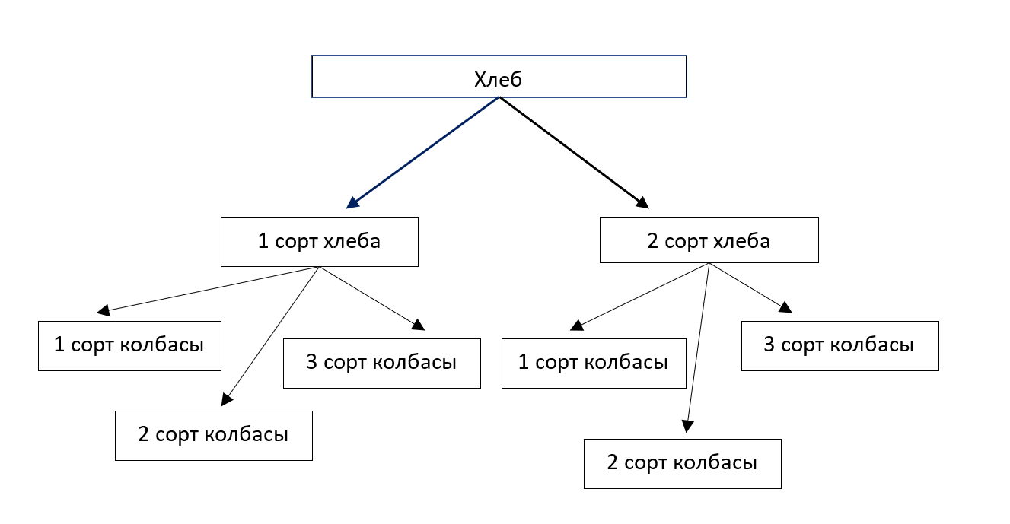
Введение в комбинаторику
Сколько существует различных вариантов бутербродов из двух сортов хлеба и трех сортов колбасы

Slide 17

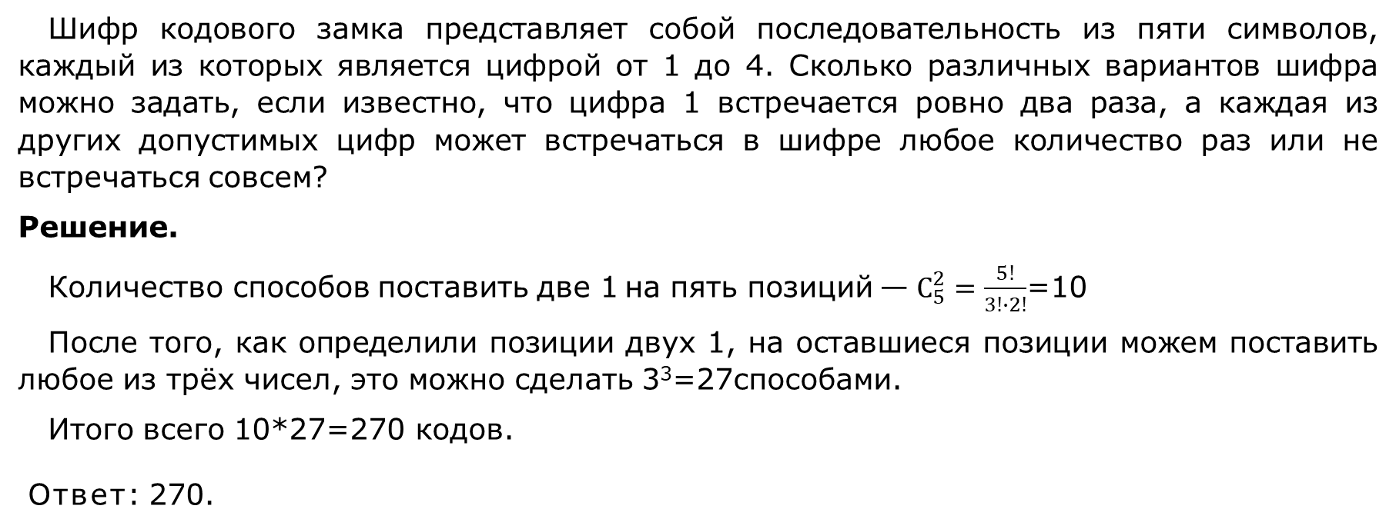
Перестановки, сочетания и размещения
Задача ЕГЭ по информатике
Шифр кодового замка представляет собой последовательность из пяти символов, каждый из которых является цифрой от 1 до 4. Сколько различных вариантов шифра можно задать, если известно, что цифра 1 встречается ровно два раза, а каждая из других допустимых цифр может встречаться в шифре любое количество раз или не встречаться совсем?
Решение.
Количество способов поставить две 1 на пять позиций — $С_{5}^{2}=\frac{5!}{3!∙2!}$=10
После того, как определили позиции двух 1, на оставшиеся позиции можем поставить любое из трёх чисел, это можно сделать 3³=27способами.
Итого всего 10*27=270 кодов.
Ответ: 270.

Slide 18
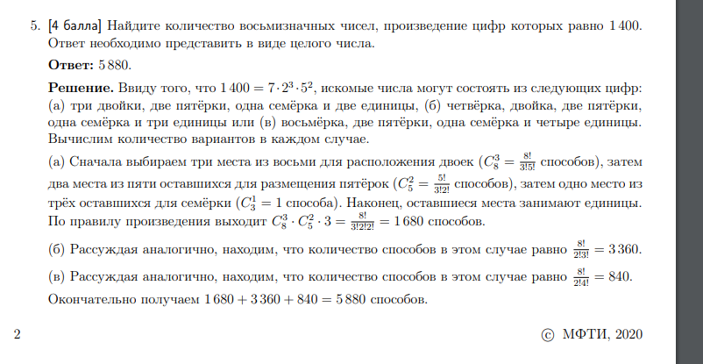
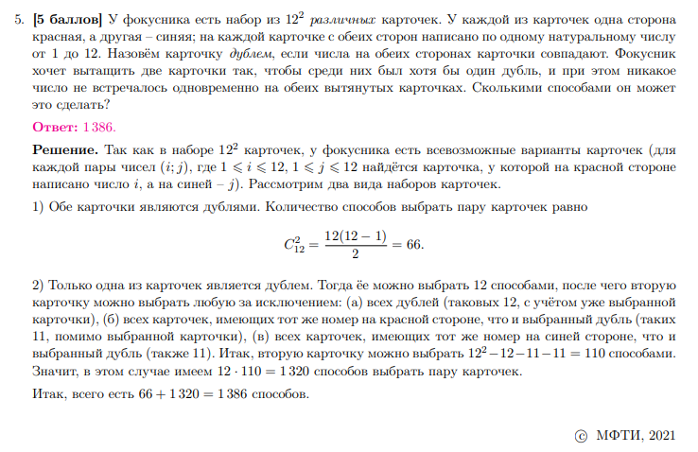
Олимпиада физтех 9 класс

Slide 19
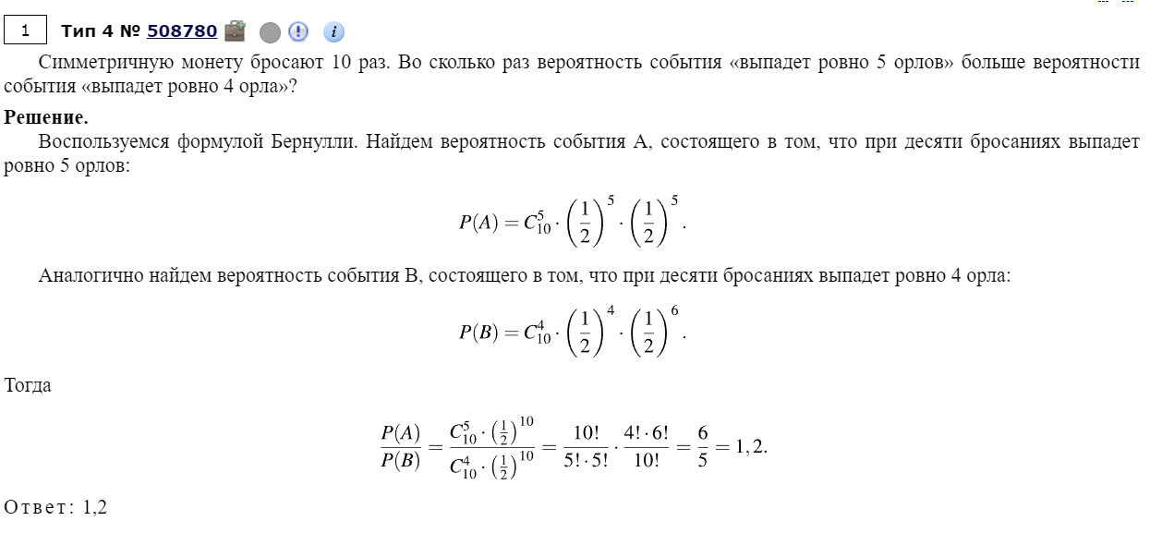
ЕГЭ профильный уровень

Slide 20
Сложение и умножение вероятностей
В коробке 10 белых и 11 черных шаров. Случайным образом достают 5 шаров. Какова вероятность того, что среди этих шаров есть по крайней мере 4 белых шара?
В классе 30 учащихся из них 4 отличника. Какова вероятность того, что среди 3 случайно выбранных учащихся окажутся 2 отличника?
Имеется 36 игральных карт. Из колоды наугад вынимают одну. Какова вероятность того, что будет вынута или козырная карта или туз?
Каждый из двух охотников попадает в цель с вероятностью 0,4. Они одновременно стреляют в одного и того же зверя. С какой вероятностью зверь уцелеет?
Готовясь к сессии, студент выучил 70% билетов по истории и 30% билетов по физике. С какой вероятностью он сдаст оба этих экзамена? Не сдаст ни одного из этих двух экзаменов? Сдаст хотя бы один из них?
На фабрике керамической посуды 10% произведённых тарелок имеют дефект. При контроле качества продукции выявляется 80% дефектных тарелок. Остальные тарелки поступают в продажу. Найдите вероятность того, что случайно выбранная при покупке тарелка не имеет дефектов. Результат округлите до сотых.
Ковбой Джон попадает в муху на стене с вероятностью 0,9, если стреляет из пристрелянного револьвера. Если Джон стреляет из не пристрелянного револьвера, то он попадает в муху с вероятностью 0,2. На столе лежит 10 револьверов, из них только 4 пристрелянные. Ковбой Джон видит на стене муху, наудачу хватает первый попавшийся револьвер и стреляет в муху. Найдите вероятность того, что Джон промахнётся.
В урне 3 белых и 4 черных шара. Вынимаем сразу два шара. Найдите вероятность того, что вынут один белый и один черный шар.

Slide 21
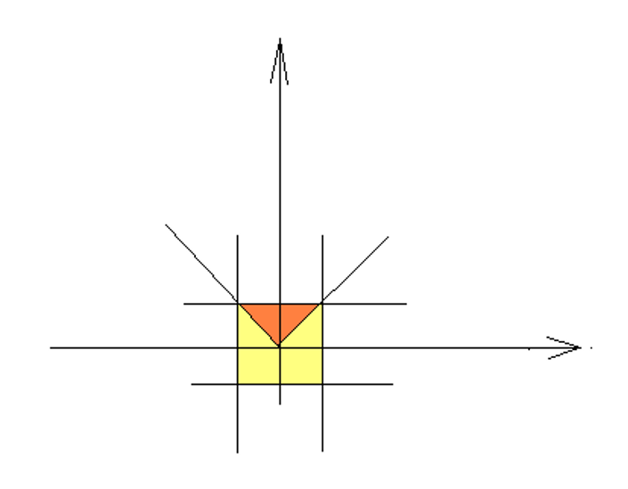
Геометрическая вероятность события
Из множества точек М=$\left\{\left(х;у\right):у≤−\left|х\right|+3 и у≥\left|х\right|−1\right\}$ наугад выбирается точка А. Какова вероятность того, что у$≥0$?
2. Из множества точек М=$\left\{\left(х;у\right):\left|х\right|≤1,\left|у\right|≤1\right\}$ наугад выбирается точка А. Какова вероятность того, что $\left|x\right|≤$y?

